Slide 1
Aprendizaje Automático
Departamento de Informática – UC3M
TUTORIAL 8 – Logistic Regression

Slide 2
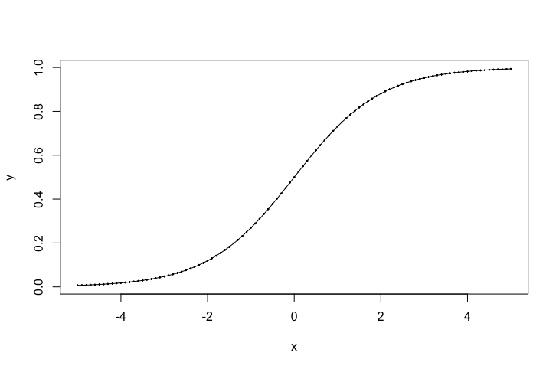

Tutorial 8
Recordando teoría. Logistic Regression
La función logística (o sigmoide) es la aplicación particular de la función lineal de los datos a un funcional
y(x)=𝜎(w^{T}x+w₀)
Donde la sigmoide se define como:
$$σ\left(z\right)=\frac{1}{1+e^{−z}}$$
Es una función suave y diferenciable

Slide 3
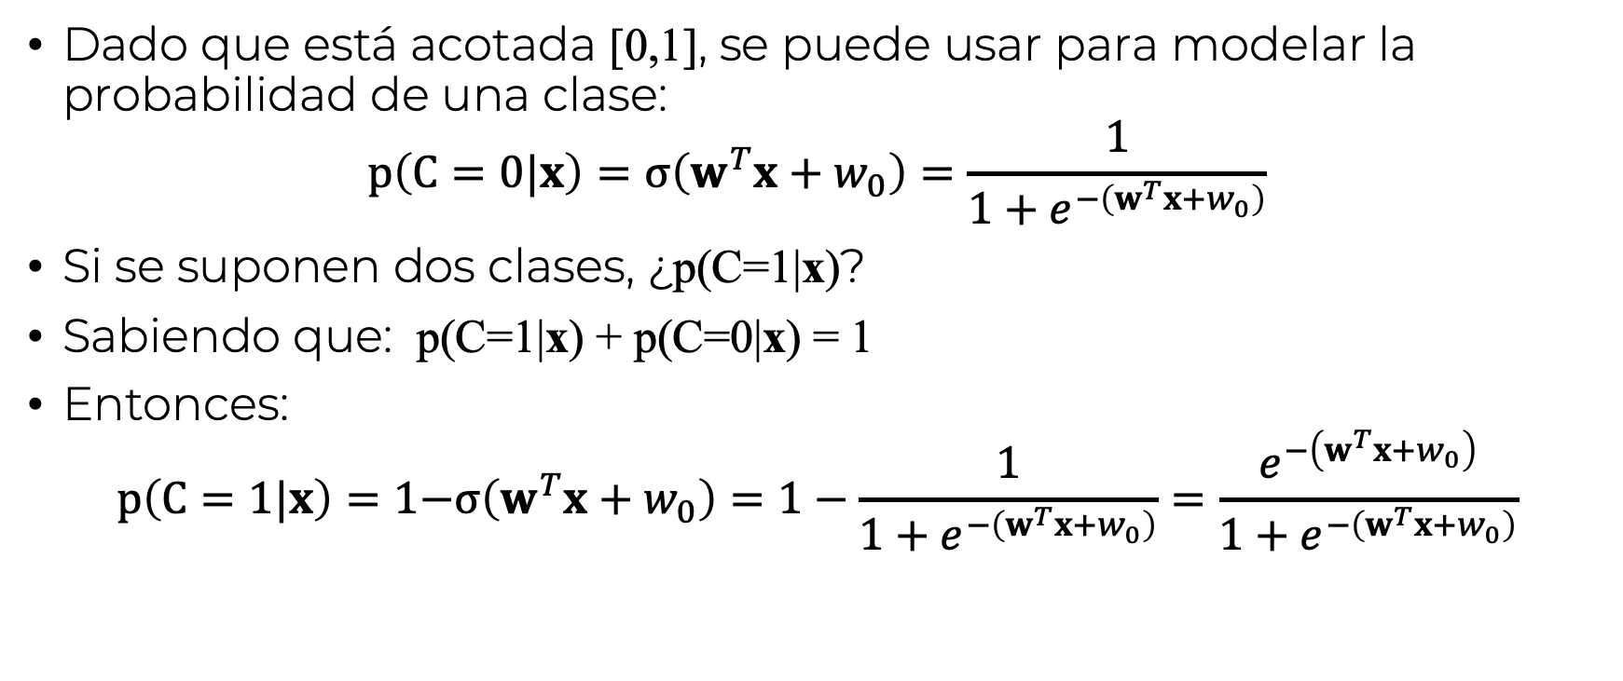
Tutorial 8
Recordando teoría. Clasificación Logística
Dado que está acotada [0,1], se puede usar para modelar la probabilidad de una clase:
$$p\left(C=0|x\right)=\text{σ}\left(w^{T}x+w_{0}\right)=\frac{1}{1+e^{−\left(w^{T}x+w_{0}\right)}}$$
Si se suponen dos clases, ¿p(C=1|x)?
Sabiendo que: p(C=1|x) + p(C=0|x) = 1
Entonces:
$$p\left(C=1|x\right)=\text{1−}\text{σ}\left(w^{T}x+w_{0}\right)=1−\frac{1}{1+e^{−\left(w^{T}x+w_{0}\right)}}=\frac{e^{−\left(w^{T}x+w_{0}\right)}}{1+e^{−\left(w^{T}x+w_{0}\right)}}$$

Slide 4
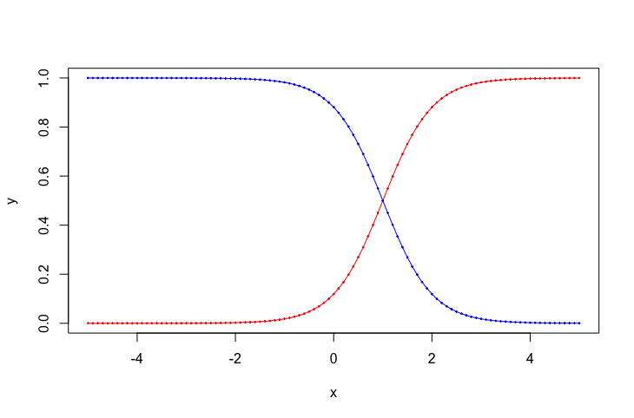
Tutorial 8
Recordando teoría. Clasificación Logística
¿Cómo es la frontera de decisión (decision boundary) para la regresión logística?
Es decir, ¿cómo se separa una clase de la otra?¿Será una separación lineal, cuadrática, exponencial…?
Si se tienen dos clases con la misma probabilidad: p(C=0|x) = p(C=1|x) =0.5
p(C=0|x) = p(C=1|x) =0.5
p(C=0|x)
p(C=1|x)

Slide 5
Tutorial 8
Clasificación Logística. Sklearn. Parámetros
Necesita que las entradas sean numéricas y escaladas
LogisticRegression(random_state = 42)
Parámetros relevantes:
Penalty. Regularización aplicada {None, ‘l1’, ‘l2’, ‘elasticnet’}
C. Inverso de la fuerza de regularización.
l1_ratio. El parámetro de mezcla Elastic-Net
Solver. Algoritmo de optimización a usar {‘lbfgs’, ‘liblinear’, ‘newton-cg’, ‘newton-cholesky’, ‘sag’, ‘saga’}
class_weight. Con el valor ‘balanced’ fuerza a que en el proceso de aprendizaje se tomen las clases de modo balanceado.

Slide 6
Tutorial 8
Selección de características por filtrado
Varianza (VarianceThreshold)
Mutual information. Ganancia de información (mutual_info_classif)
Test F de ANOVA (f_classif)
Chi2. El test chi2 parte de la hipótesis nula de que dos variables son independientes (SelectKBest)

